Slide 1
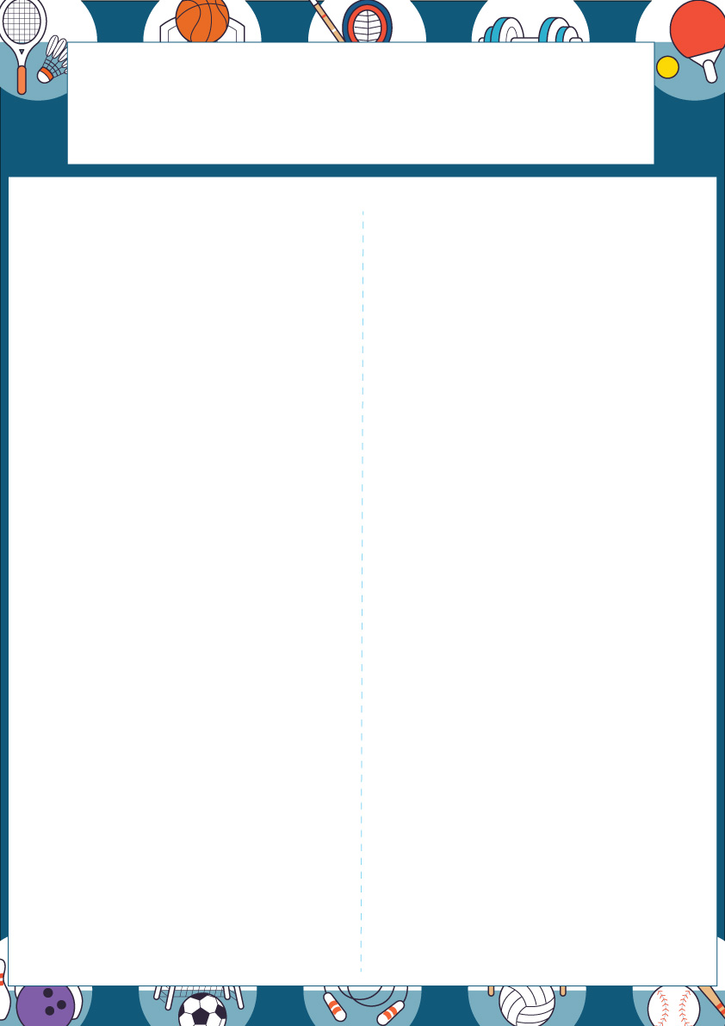






내손탁구장
프로그램 이용 및 회원모집 안내
프 로 그 램 이 용 기 간
할 인 혜 택(중복할인불가)
⦁매월 1일부터 말일까지 월 단위 강습으로 프로그램 운영
※ 운영상 프로그램이 변경될 수 있습니다.
할인대상 | 할인률
‣65세 이상 노인, 등록된 장애인, 국민기초생활 수급자, 국가유공자⋅독립유공자⋅참전유공자⋅고엽제후유증⋅5.18민주 유공자⋅특수임무유공자⋅의사상자⋅국군포로의 송환은 법률 시행령에 해당하는 사람, 한부모가족, 다자녀, 경기도 문화의 날에 체육시설을 이용하는 사람(장기대여 및 프로그램 이용자는 제외), 의왕시 병역명문가 | 50%
3개월 장기등록회원(의왕시민) | 10%
접 수 안 내
⦁ 접수 및 이용안내
⦁ 접수 및 이용안내
1. 모든 강좌는 의왕도시공사 홈페이지에 회원가입 이후 접수 가능하며, 반드시 “거
주지 인증”하시고 “정보수정”에 동의하신 후 회원가입 / 강습등록을 진행하시기
바랍니다.
2. 타지역 거주자는 요금이 할증(30%) 되며, 1개월 등록만 가능합니다.
※ 타지역 할증 제외자 : 의왕시 직장인과 의왕시 사업자는 회원가입 후 강습등록 전에
안내데스크를 방문하여 감면 등록을 연 1회 신청해야 합니다. [의왕주소가 있는 재
직증명서 또는 사업소득 납세증명서 (3개월이내) / 다자녀할인은 불가]
3. 모든 강좌는 수강신청 인원이 정원의 50% 미만인 경우 또는 운영상 필요한 경우
폐강 또는 합반될 수 있습니다.
⦁ 회원가입 및 회원카드 발급방법
1. 14세 이상: 공사 홈페이지 접속 후 핸드폰 실명 인증 후 회원가입
2. 14세 미만: 공사 홈페이지 접속 후 보호자 핸드폰으로 실명인증 후 회원가입
(보호자 실명 핸드폰으로 등록)
※ 의왕도시공사 홈페이지: www.uuc.or.kr
3. 회원카드 발급 : 스마트폰으로 모바일카드 및 현장에서 실물회원카드 발급
⦁ 프로그램 접수
1. 신규 강좌 : 온라인 접수 50%, 방문 접수 50%로 선착순입니다.
2. 기존 강좌 : 온라인 접수 100%로 선착순입니다.
※ 대리접수는 가족만 가능(주민등록등본 또는 가족관계증명서, 오시는 분 신분증)
※ 의왕시 재직자는 재직증명서 지참(연 1회 등록 / 매년 12월 31일로 종료)
- 다자녀할인의 가족범위는 의왕시에 주민등록을 두고 2인 이상 다자녀 가정 중
가족관계등록부상 18세 이하 자녀가 1명 이상인 가정입니다.
(의왕시에 주민등록을 두지 않으면 할인불가)
*가족의 범위는 배우자, 부모, 자녀로 제한합니다.
(조부모, 형제자매, 손자, 손녀, 며느리, 사위 등 불가)
*다자녀는 회원가입 후 강습등록 전에 안내데스크에 방문하여 사전 감면 등록해야
합니다.(이용할 센터별로 연 1회 신청)
- 다자녀 사전감면등록 전에 강습 / 일일이용료 결제한 경우 환불 불가
환 불 안 내
※ 관련근거 : 의왕시 체육시설관리운영 조례 제10조 1항
⦁ 환불절차
1. 의왕도시공사 홈페이지에서 강습취소 신청서 작성
(로그인→ 마이페이지→ 수강이력 현황→ 더블클릭→ 환불하기)
2. 현장 방문하여 강습취소 신청서 작성
(회원증 및 신분증 지참 / 가족대리 신청 가능)
⦁ 환불기준
1. 결제 당일 취소 시 전액 환불됩니다.(프로그램 폐강 포함)
2. 결제한 다음날∼강습개시일 이전: 총 이용요금의 10% 공제(위약금)
3. 강습개시일 이후 : 취소일까지의 이용일 수에 해당하는 금액과 총 결제 금액의
10%(위약금) 공제
4. 결제카드 결제 취소 및 할부개월 변경은 결제한 당일(21:00까지)만 가능합니다.
5. 당일 접수에 대한 결제 취소 이외에는 계좌이체로 환불됩니다.
6. 환불금액은 환불 신청서 제출일 다음날 기준으로 책정되어 계좌이체로 환불
됩니다.(1주일 이내)
⦁ 현장방문 환불 구비서류
1. 본인 접수: 환불 신청서 작성
2. 대리인 접수: 환불신청서 작성, 회원 가족관계 확인[가족관계를 증명할 수 있는
증빙서류 지참 (가족관계증명서 또는 주민등록등본, 오시는 분 신분증 등)]
강 습 접 수 기 간
구분 |  | 접수일자
기존회원 | 재등록 | 매월 18일 ~ 23일
 | 반변경 | 매월 24일 ~ 25일
신규등록 | 의왕시 거주자 | 매월 26일 ~ 말일까지(06:00 ~ 21:00)
 | 타지역 거주자 | 매월 27일 ~ 말일까지(06:00 ~ 21:00)
1. 온라인 수강신청 후 4시간 이내 결제(미결제 시 자동 취소) 2. 국.공휴일은 접수 불가(현장접수 포함)
- 접수기간 시작이 일요일 또는 공휴일인 경우 익일 접수 시작 - 접수기간이 마지막 날이 일요일 또는 공휴일인 경우 전일 접수 종료
연 기 안 내
※ 관련근거 : 의왕시 체육시설관리운영 조례 제10조 2항
1. 연기사유 : 병원입원, 국내ㆍ외 출타, 그 밖의 특별사유가 인정될 때
2. 필요서류: 의사 소견서, 장기출타확인서 등 관련서류 제출
3. 신청일 기준 강습등록 기간 중 1회만 연기됩니다.
4. 연기 신청서 제출일 다음날부터 30일 / 60일까지 연기됩니다.
5. 본인 및 가족만 대리 가능
(가족관계증빙서류 지참-주민등록등본 또는 가족관계증명서, 오시는 분 신분증)
6. 연기기간 만료 후 재 연기 불가
정 기 휴 관 일
1. 매월 첫째 주 일요일, 설날 및 추석 연휴기간
2. 시설 보수 및 관리상 임시 휴관일을 지정할 수 있음

Slide 2

탁구 프로그램
탁구 프로그램
탁구 프로그램
헬스장(1층)
프로그램 | 강습요일 | 강습시간 | 정원 | 대 상 | 요 금
탁구 강습 | 월수금 | 10:00~10:50 | 9명 | 성 인 청소년 어린이 | < 월 수 금 > 66,,000원 / 월 < 화 목 > 44,000원 / 월 ※ 관외거주자 30% 할증
 |  | 11:00~11:50
 |  | 12:00~12:50
 |  | 13:00~13:50
 |  | 14:00~14:50
 |  | 15:00~15:50
 |  | 16:00~16:50
 |  | 17:00~17:50
 |  | 18:00~18:50
 |  | 19:00~19:50
 |  | 20:00~20:50
 |  | 21:00~21:50
 | 화 목 | 10:00~10:50 |  | 성 인 청소년 어린이
 |  | 11:00~11:50
 |  | 12:00~12:50
 |  | 13:00~13:50
 |  | 14:00~14:50
 |  | 15:00~15:50
 |  | 16:00~16:50 |  | 청소년,어린이
 |  | 17:00~17:50 |  | 성인 청소년 어린이
 |  | 18:00~18:50
 |  | 19:00~19:50
 |  | 20:00~20:50
 |  | 21:00~21:50
일일 자유 이용 안내
탁구장 운영시간 | 구분 |  | 요금 |  | 50% 할인
 |  |  | 평일 | 주말/ 공휴일
평일, 토요일 | 1인/ 1시간 | 일반 | 1,100 | 1,650 | 장애인복지카드 국가유공자 등 기초생활수급자 만 65세 이상 다자녀(2인이상) ※증빙서류 지참
9시~22시
일요일, 공휴일 |  | 청소년 어린이 | 550 | 1,100
09시~18시
-의왕도시공사 홈페이지 회원가입 후 모바일 회원권으로 현장 키오스크 결제하시기 바랍니다
(모바일회원권: 마이페이지→모바일 회원카드
-요금 선결제 후 입장이 원칙이며 선착순으로 비어있는 탁구대를 이용 후 자율퇴장하시면 됩니다
-라켓은 대여 가능하며 실내전용 운동화를 착용하셔야 됩니다(미착용 시 입장 제한)
-일일 자유 탁구이용 시, 20분 전부터 입장권 발권 후 입장 가능합니다.
-음주회원은 탁구장을 이용할 수 없으며 발견 시 퇴장 조치됩니다.
-대관 및 체육관 행사 시 프로그램 및 일일이용이 제한 될 수 있습니다.
-부정이용 적발 시(요금 미결제, 이용시간 초과) 무단 이용자로 간주되며, 근무자가 퇴장명령 및
시설 이용제한을 할 수 있습니다.
다목적체육관 프로그램(4층)
이용안내
-「의왕시 공공체육시설 관리운영 조례」에 따라 월정액 사용은 의왕시민에 한에서 접수 및 2시간 사용 가능합니다.
- 단체 월정액권은 4인이 1탁 입니다.
- 월정액권 사용은 지정시간 2시간 이용이며, 이후 이용은 일일 이용 선 결제 후 이용 가능 합니다.
- 의왕시민에 한해 월정액권 사용 가능하며, 개인 1인 입장 시 탁구대 배정 불가, 탁구대가 없을 경우 입장 불가 합니다.(단체 일일입장 사용자 및 개인 월정액권 사용자)
- 개인 월정액권 사용자는 배정받은 탁구대에서 이용하여야 하며, 단체월정액권들과 같이 이용을 할 수 없고 일일입장 및 개인 월정액권자와 운동이 가능 합니다.
- 개인 월정액권 사용은 시작 기준으로 2시간 이용 가능하며, 이후 이용은 일일이용 선 결제 후 이용 가능 합니다.
-단체 및 개인 정액권 사용자 미리 탁 점유 금지 합니다.
-탁구 강습 및 자유이용 시간(1시간, 2시간, 3시간)이 끝나면 퇴장하여야 하며, 이용시간 이상 운동 시 요금 결제 요청 가능 합니다.
-탁구 강습 및 자유이용 시간이 끝나면 탁구장에서 10분(입퇴장 시간이며, 운동시간 아님) 안에 퇴장하여야 합니다.(미 퇴장 시 오해로 서로 간에 마찰 발생할 수 있음)
-단체 월정액권 및 강습 회원들은 지정된 탁구대에서 운동이 가능하며, 자유이용 회원이 없어도 자유 탁구대 이용 불가 합니다.
-강습시간 20분전부터 입장이 가능하며 1대1 강습시간은 5분입니다
-수강인원이 정원의 50%미만인 경우 폐강 또는 합반 될 수 있습니다.
- 강습회원은 지정된 탁에서 강습 가능하며, 자유 탁 이용 불가 입니다.
문의전화: 031-421-3441

